Slide 1
Meetup #8 –WebService REST via PL/SQL
PL/SQL CAMP – 17/06/2019

Slide 2
REST - Representational State Transfer
É um modelo de arquitetura de software sobre o protocolo HTTP
Não possui estado, ou seja, cada requisição e resposta é independente e não são mantidas informações entre as chamadas no servidor.
Faz uso dos métodos (ou verbos) HTTP para manipular os recursos .
Amplamente usado na construção de APIs

Slide 3
Métodos HTTP (Exemplo)
Método | URI | Utilização
GET | /contatos | Recuperar os dados de todos os clientes.
GET | /contatos/:id | Recuperar os dados de um determinado cliente.
POST | /contatos | Criar um novo cliente.
PUT | /contatos/:id | Atualizar os dados de um determinado cliente.
DELETE | /contatos/:id | Excluir um determinado cliente.

Slide 4
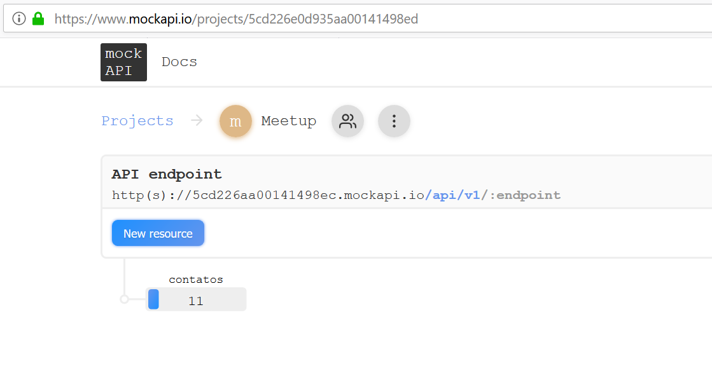
Como simular uma API???
https://www.mockapi.io

Slide 5
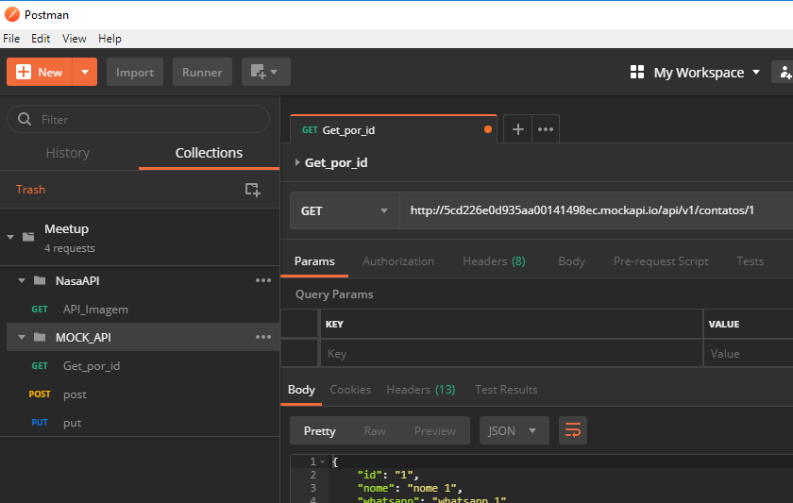
Como testar a API???
https://www.getpostman.com/

Slide 6
Vamos ao PL/SQL...
Podemos acessar recursos HTTP pela package UTL_HTTP
O acesso ao protocolo HTTPS necessita da configuração do Oracle Wallet Manager.
Em resumo, as requisições possuem:
Início da requisição;
Configuração do cabeçalho e ou corpo;
Recepção da resposta.

Slide 7
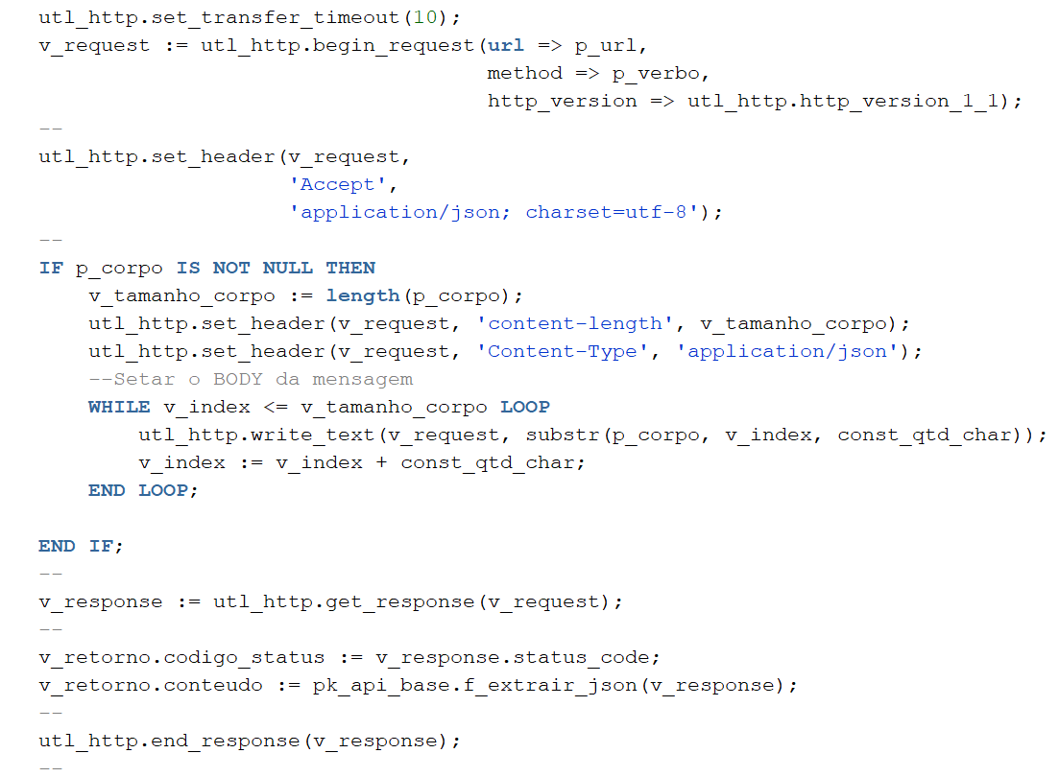
Início da Requisição
Configuração do Cabeçalho
Configuração do Corpo
Recepção da resposta

Slide 8
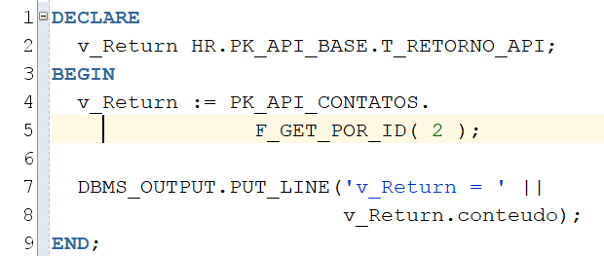
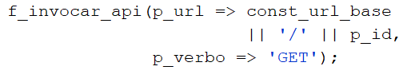
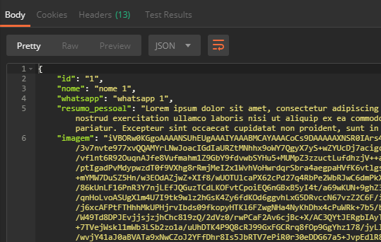
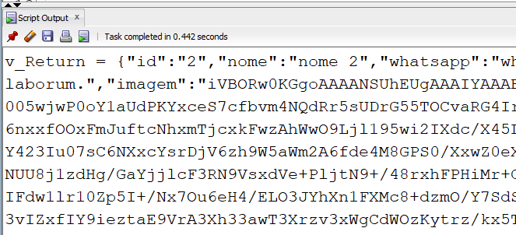
Exemplo de requisição GET
http://.../api/v1/contatos/:ID

Slide 9
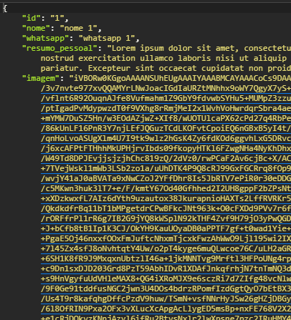
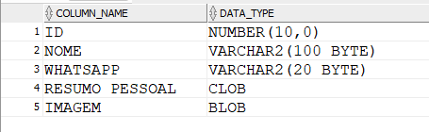
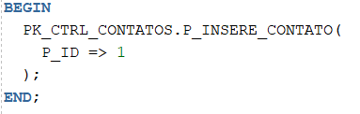

Exemplo de requisição GET

Slide 10
Material de apoio
REST: Princípios e boas práticas– https://blog.caelum.com.br/rest-principios-e-boas-praticas/
Web Services REStful - https://www.devmedia.com.br/introducao-a-web-services-restful/37387
UTL_HTTP - https://docs.oracle.com/database/121/ARPLS/u_http.htm#ARPLS070
DBMS_NETWORK_ACL_ADMIN - https://docs.oracle.com/database/121/ARPLS/d_networkacl_adm.htm#ARPLS74568
ACE - https://oracle-base.com/articles/12c/fine-grained-access-to-network-services-enhancements-12cr1
Oracle Wallet - https://docs.oracle.com/middleware/1213/wls/JDBCA/oraclewallet.htm#JDBCA596
Fontes dos exemplos disponíveis em:
https://github.com/plsqlcamp/Meetup

Slide 11
Obrigado!!!
Rodrigo edson fernandes
E-mail: rodrigoedson@gmail.com
LinkedIn: https://www.linkedin.com/in/rodrigo-edson-fernandes/

